Slide 1
Chapter 17
JSP 표준 태그
라이브러리:
회원 가입,
수정, 탈퇴하기

Slide 2
JSTL의 개요
JSTL 표준 태그의 유형과 사용법
[북마켓] 회원 가입, 수정, 탈퇴하기

Slide 3
JSTL의 개념을 이해합니다.
Core 태그의 기능과 사용법을 익힙니다.
Sql 태그의 기능과 사용법을 익힙니다.
Functions 태그의 기능과 사용법을 익힙니다.
북마켓의 회원 가입, 수정, 탈퇴 페이지를 만듭니다.

Slide 4
Section 01
JSTL의 개요

Slide 5
1. JSTL의 개요
JSTL(JSP Standard Tag Library)
JSP 페이지에서 스크립트 요소로 인한 코드의 복잡함을 해결하기 위한 일종의 사용자 정의 태그의 표준
JSP 페이지의 로직을 담당하는 부분인 if, for, while, 데이터베이스 처리 등과 관련 된 코드를 JSTL로 대치하여 코드를 깔끔하게 하고 가독성을 좋게 하는 것
JSP 내장 객체에 쉽게 접근할 수 있을 뿐 아니라 파라미터, 헤더, 쿠키 등의 복잡한 코드를 사용하지 않고 쉽게 직관적으로 사용
객체 간의 비교를 equals( ) 메소드로 처리하는 대신 ==와 같은 간단한 연산자로 구현 가능함

Slide 6
1. JSTL의 개요
JSTL과 같은 사용자 정의 태그(커스텀 태그) 사용의 이점
한 번 작성한 사용자 정의 태그는 언제든 필요한 곳에서 재사용이 가능하며 다른 사용자에게 배포하여 재사용할 수도 있음
프로그램의 가독성을 향상하므로 수백 줄인 프로그램의 이해를 높이는 데 중요함
JSP의 자바 문법에 의존적인 스크립트 요소를 사용하지 않으므로 JSP 페이지의 작성이 보다 쉬움
HTML과 비슷한 태그를 이용함으로써 순수 자바 언어를 모르더라도 쉽게 이해할 수 있음
HTML 태그와 사용자 정의 태그에 대해 각각 디자이너와 프로그래머의 역할로 분담할 수 있으므로 효율적인 작업이 가능함

Slide 7
Section 02
JSTL 표준 태그의 유형과 사용법

Slide 8
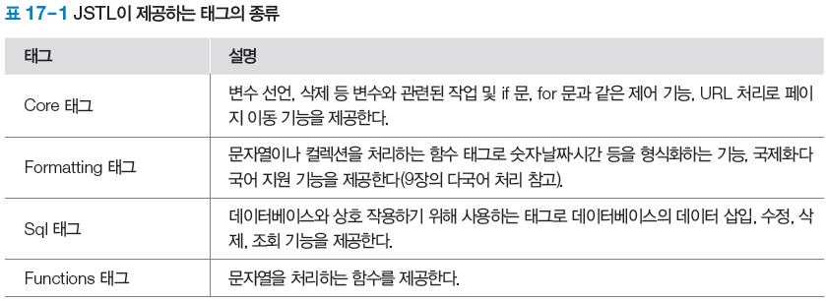
1. Core 태그
JSTL이 제공하는 태그의 종류

Slide 9
1. Core 태그
JSTL이 제공하는 태그 사용 형식
JSP 페이지에 <%@ taglib…%> 디렉티브 태그를 사용함
prefix 속성 : uri 속성에 명시된 값 대신 해당 페이지에서 prefix 속성 값으로 명시된 값을 사용하겠다는 것을 의미
JSTL 라이브러리인 jstl.jar 파일이 필요함

Slide 10
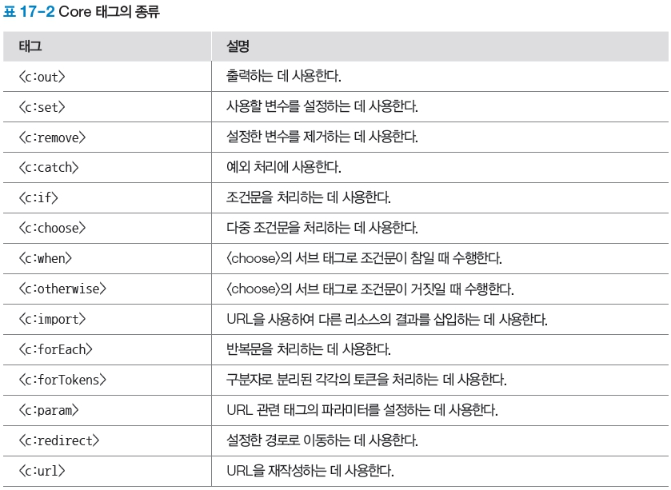
1. Core 태그
Core 태그

Slide 11
1. Core 태그
JSTL Core 태그의 기능별 분류
표현 언어 지원 기능
<c:catch>, <c:out>, <c:remove>, <c:set>
흐름 제어 기능
<c:choose>, <c:when>, <c:otherwise>, <c:forEach>, <c:forTokens>, <c:if>
URL 관리 기능
<c:import>, <c:param>, <c:redirect>, <c:url>

Slide 12
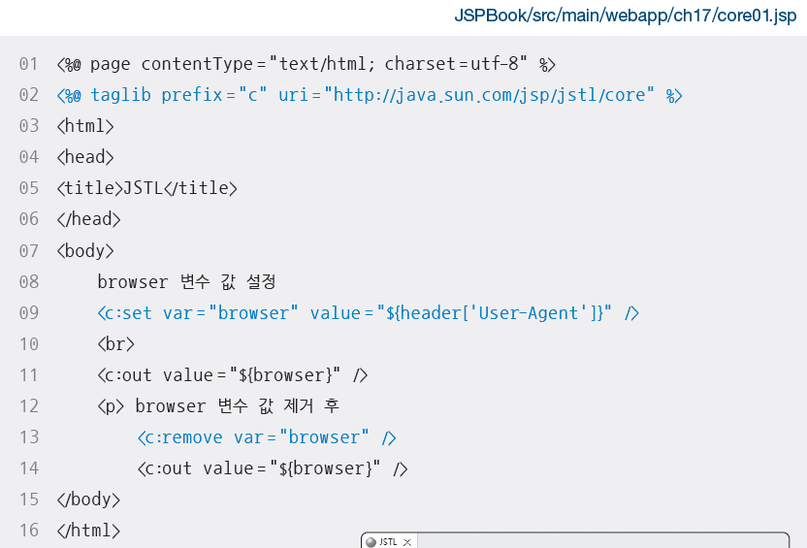
1. Core 태그
[예제 17-1] 웹 브라우저 헤더를 변수에 설정하고 설정한 변수 삭제하기

Slide 13
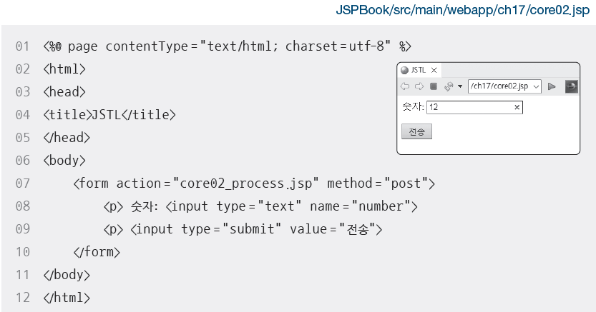
1. Core 태그
[예제 17-2] 숫자가 짝수 또는 홀수인지 판단하기

Slide 14
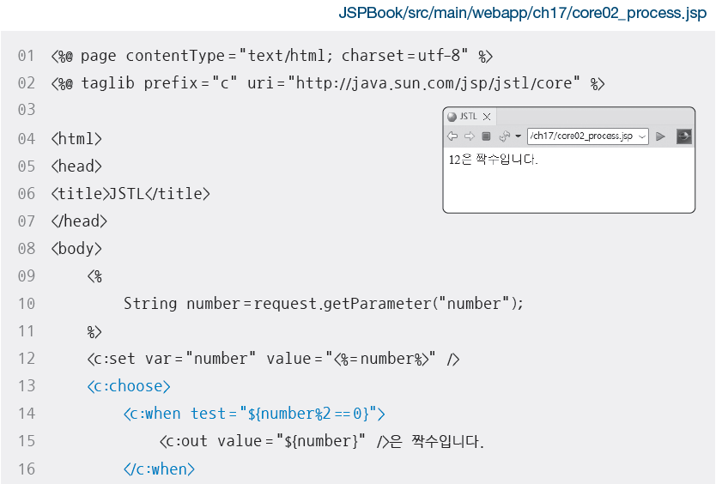
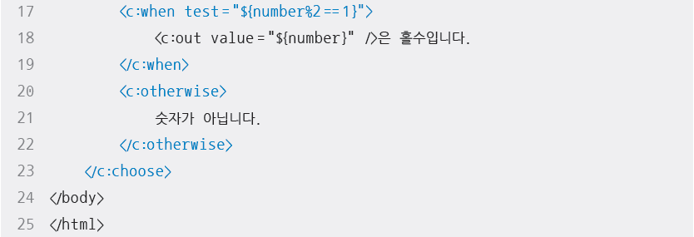
1. Core 태그
[예제 17-2] 숫자가 짝수 또는 홀수인지 판단하기

Slide 15
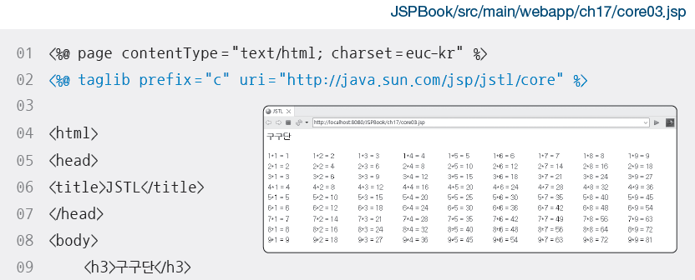
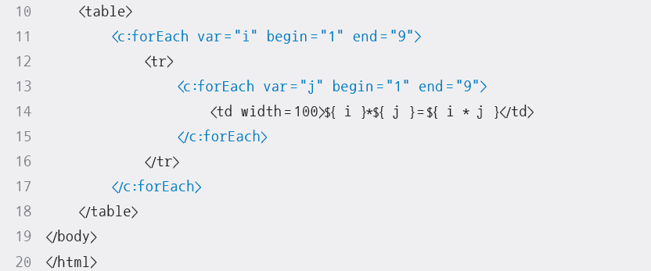
1. Core 태그
[예제 17-3] 구구단 출력하기

Slide 16
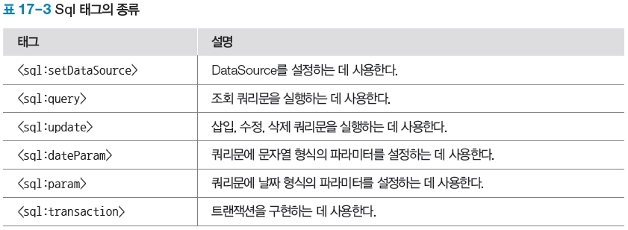
2. Sql 태그
Sql 태그
Sql 태그의 종류

Slide 17
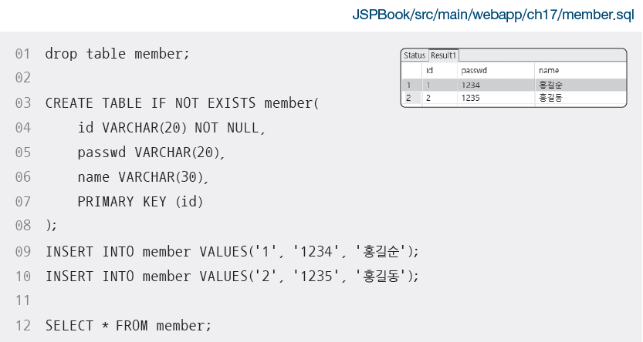
2. Sql 태그
[예제 17-4] <sql:query> 태그로 SELECT 쿼리문 실행하기
/src/main/webapp/ch17/에 member.sql 파일로 저장한 후 이를 Data Source Explorer에서 실행하기

Slide 18
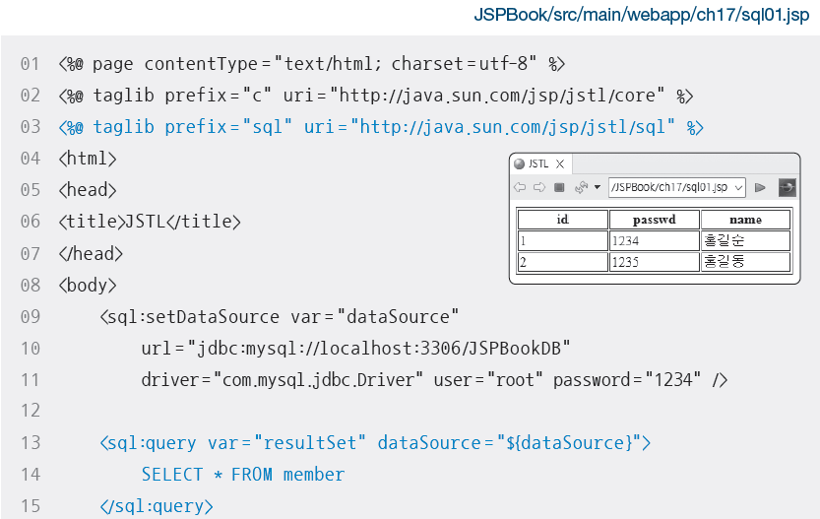
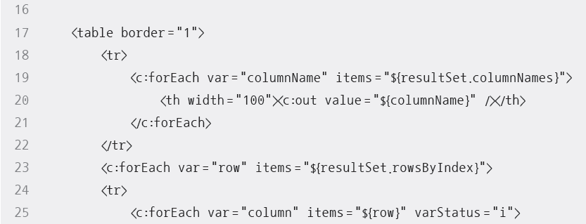
2. Sql 태그
[예제 17-4] <sql:query> 태그로 SELECT 쿼리문 실행하기

Slide 19
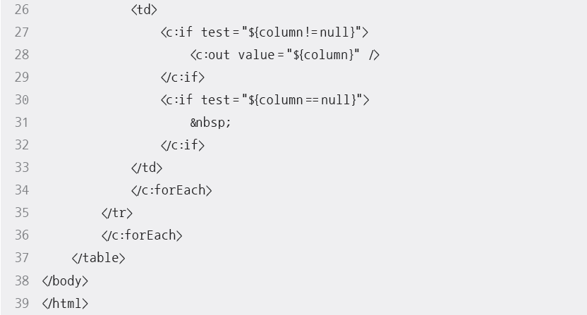
2. Sql 태그
[예제 17-4] <sql:query> 태그로 SELECT 쿼리문 실행하기

Slide 20
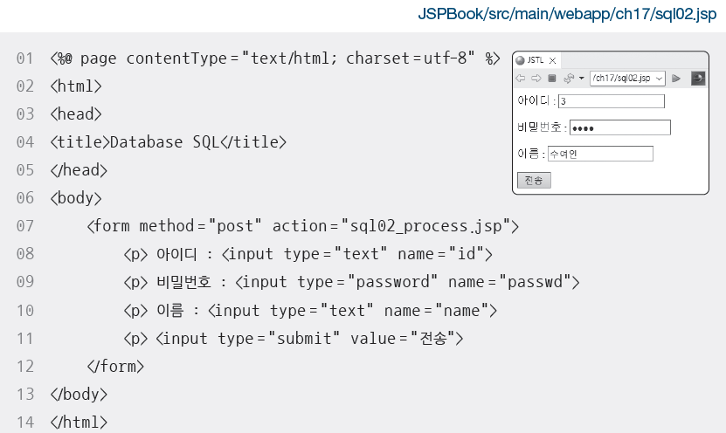
2. Sql 태그
[예제 17-5] <sql:update> 태그로 INSERT 쿼리문 실행하기

Slide 21
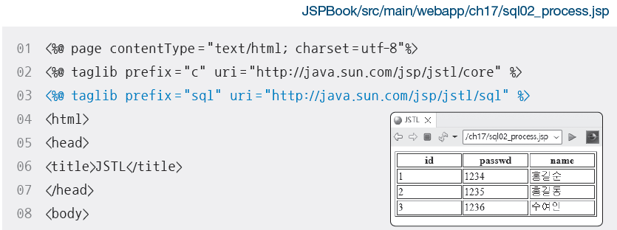
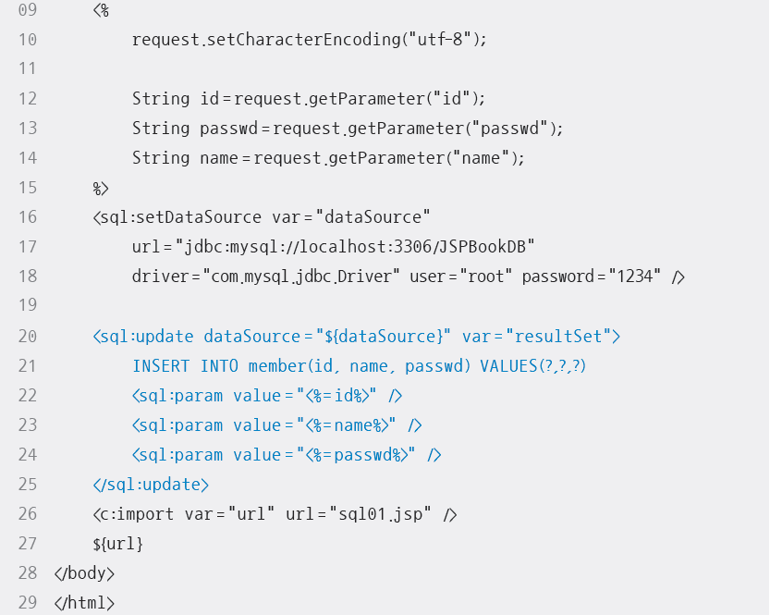
2. Sql 태그
[예제 17-5] <sql:update> 태그로 INSERT 쿼리문 실행하기

Slide 22
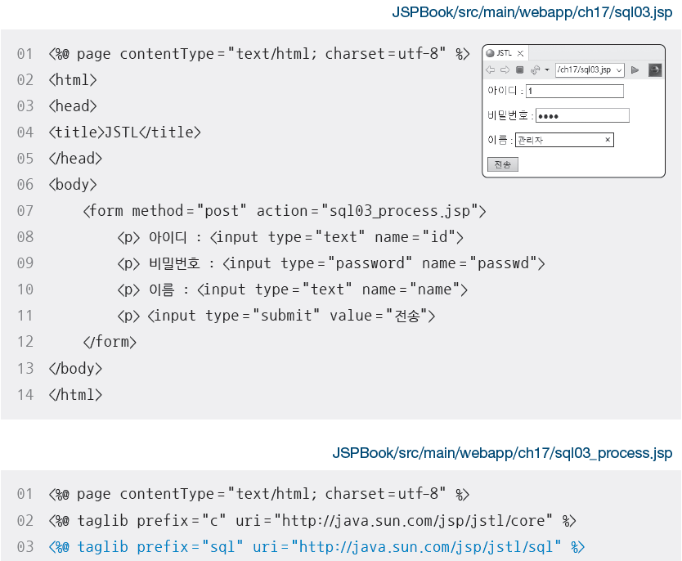
2. Sql 태그
[예제 17-6] <sql:update> 태그로 UPDATE 쿼리문 실행하기

Slide 23
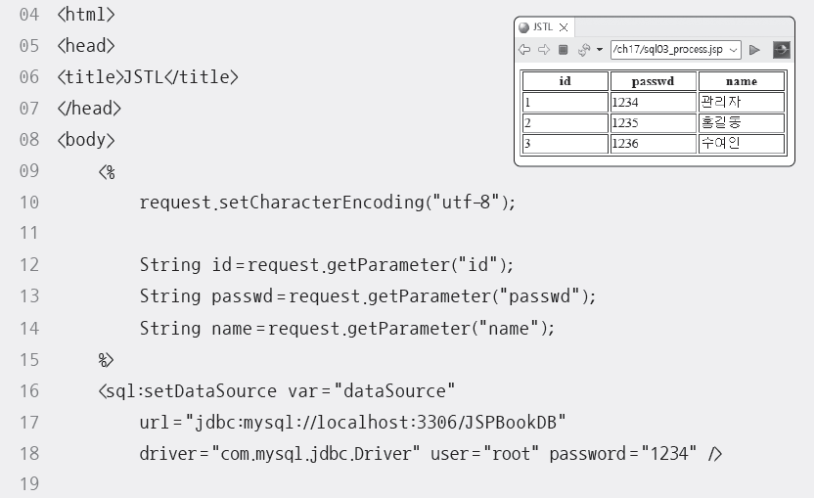
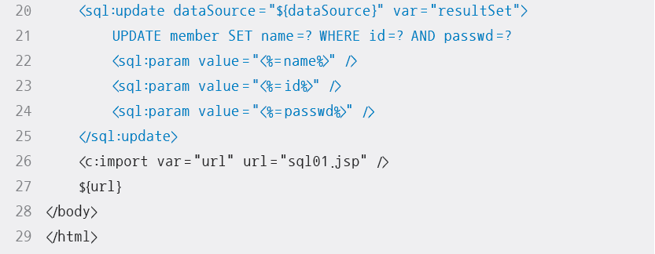
2. Sql 태그
[예제 17-6] <sql:update> 태그로 UPDATE 쿼리문 실행하기

Slide 24
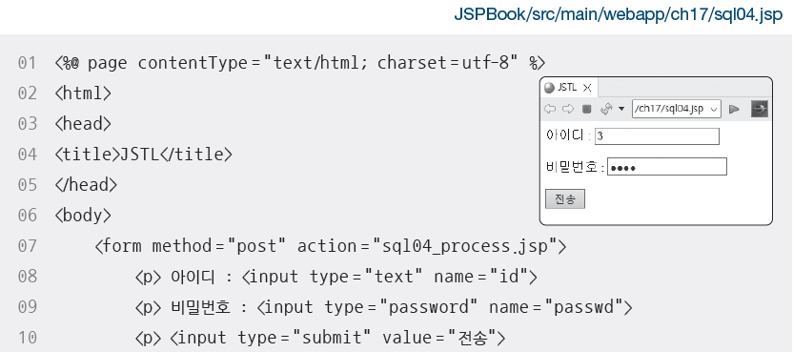

2. Sql 태그
[예제 17-7] <sql:update> 태그로 DELETE 쿼리문 실행하기

Slide 25
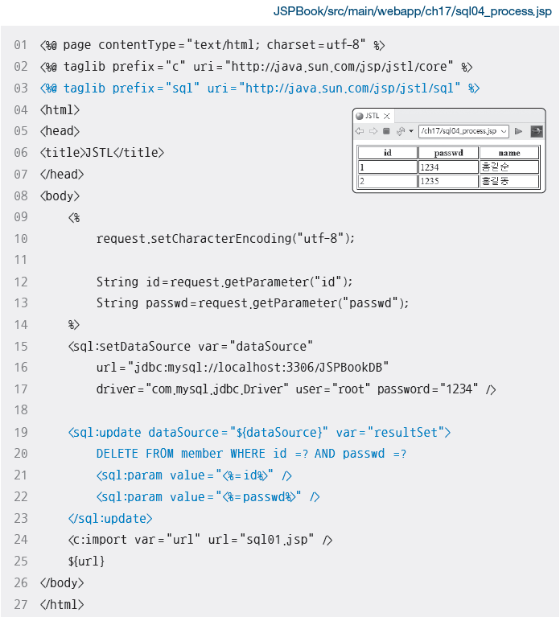
2. Sql 태그
[예제 17-7] <sql:update> 태그로 DELETE 쿼리문 실행하기

Slide 26
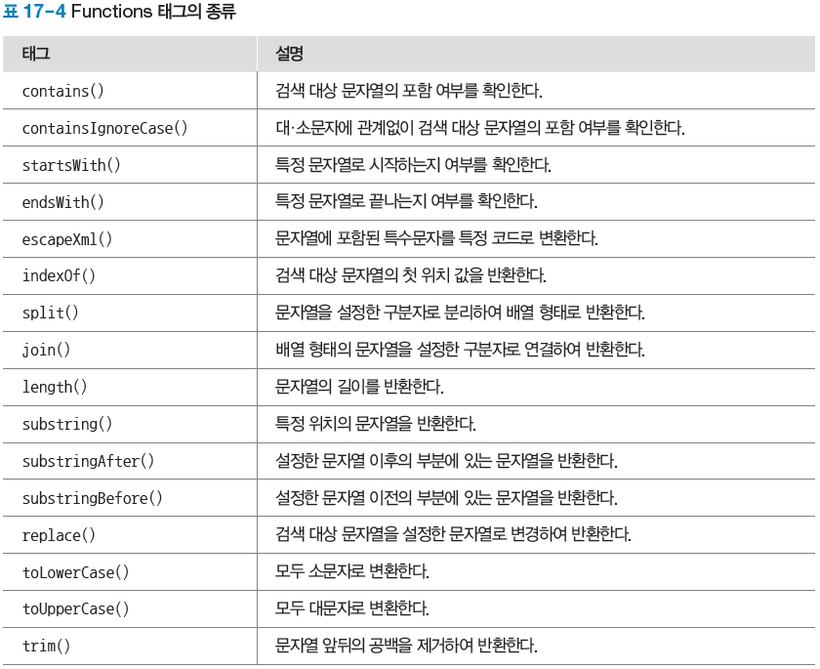
3. Functions 태그
Functions 태그

Slide 27
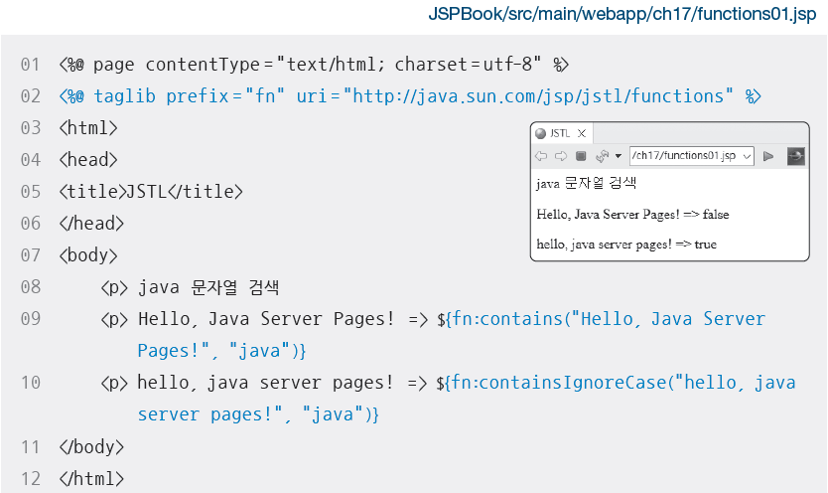
3. Functions 태그
[예제 17-8] <fn:contains>와 <fn:containsIgnoreCase> 태그로 문자열 검색하기

Slide 28
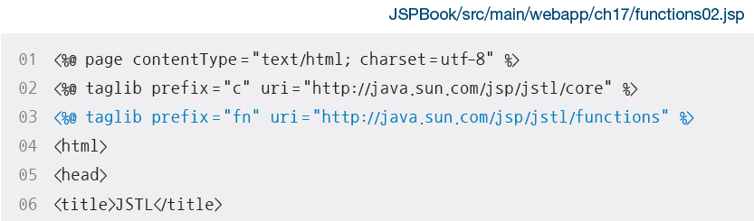
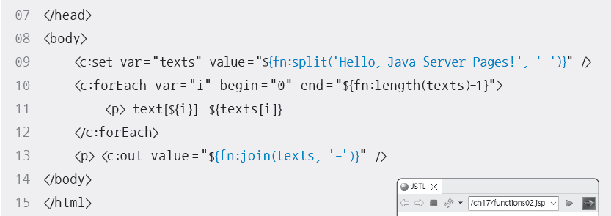
3. Functions 태그
[예제 17-9] <fn:split>와 <fn:join> 태그로 문자열 분리하고 연결하기

Slide 29
Section 03
[북마켓] 회원 가입, 수정, 탈퇴하기

Slide 30
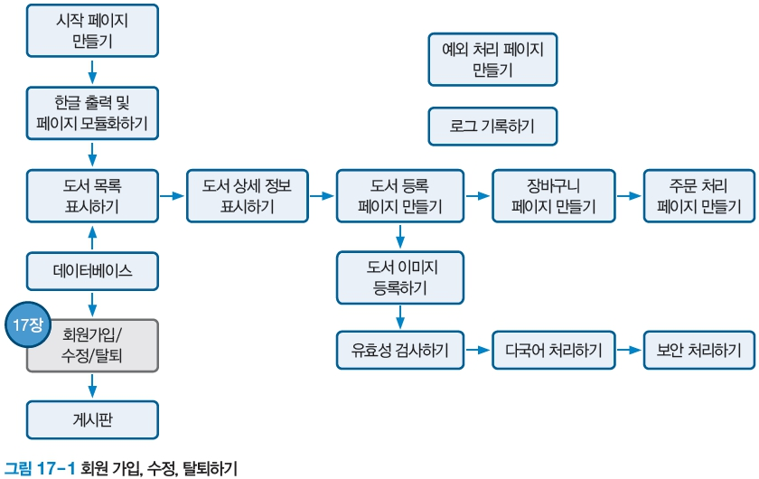
[북마켓] 회원 가입, 수정, 탈퇴하기
프로젝트 로드맵

Slide 31
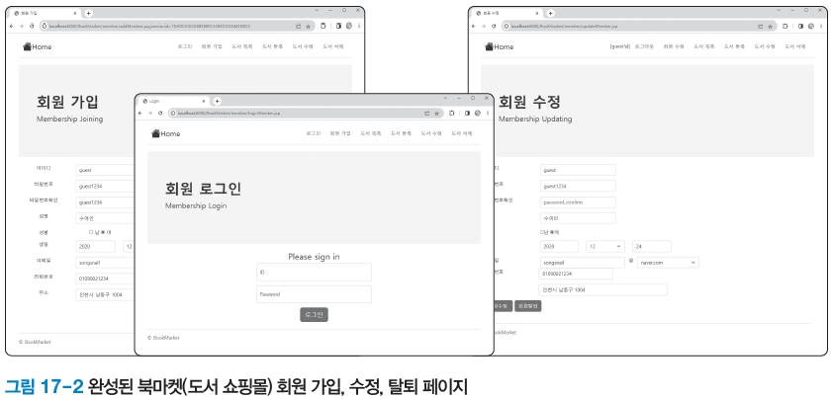
[북마켓] 회원 가입, 수정, 탈퇴하기
프로젝트 실행 결과

Slide 32
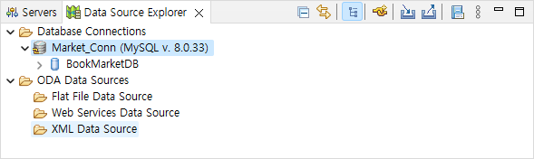
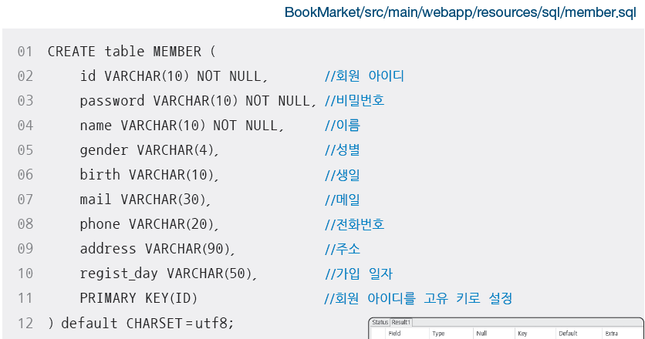
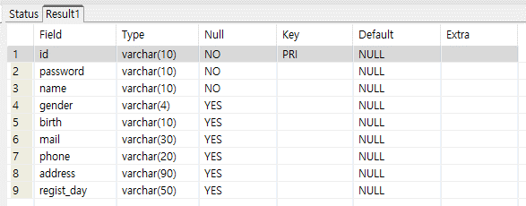

[북마켓] 회원 가입, 수정, 탈퇴하기
[예제 17-10] 북마켓의 데이터베이스에 회원 관리 테이블 만들기
데이터베이스 커넥션 설정하기
회원 관리 테이블 생성하기
create table member (
id varchar(10) not null,
password varchar(10) not null,
name varchar(10) not null,
gender varchar(10),
birth varchar(10),
mail varchar(30),
phone varchar(20),
address varchar(90),
regist_day varchar(50),
primary key(id))
default CHARSET=utf8;

Slide 33
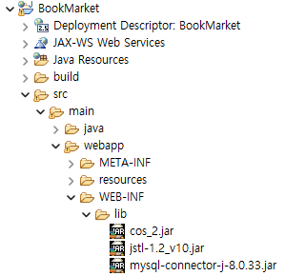
[북마켓] 회원 가입, 수정, 탈퇴하기
[예제 17-11] 데이터베이스에 회원 정보 등록하기
JSTL 라이브러리 jstl-1.2.jar 등록하기

Slide 34
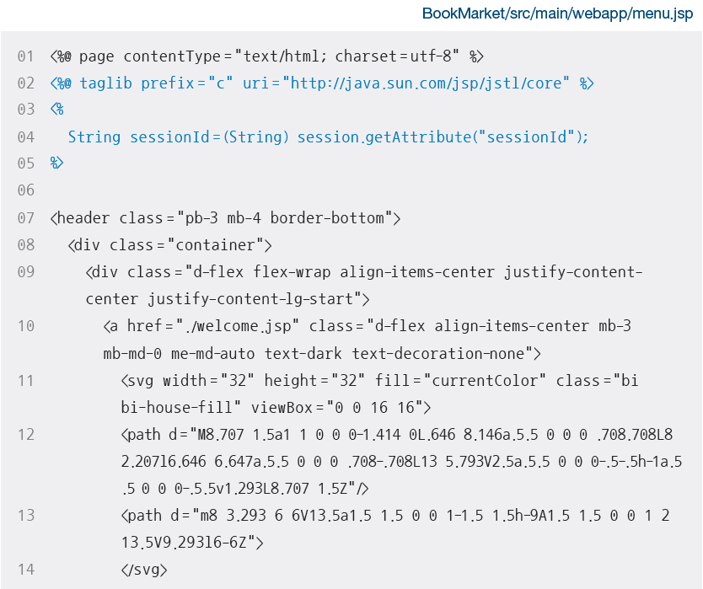
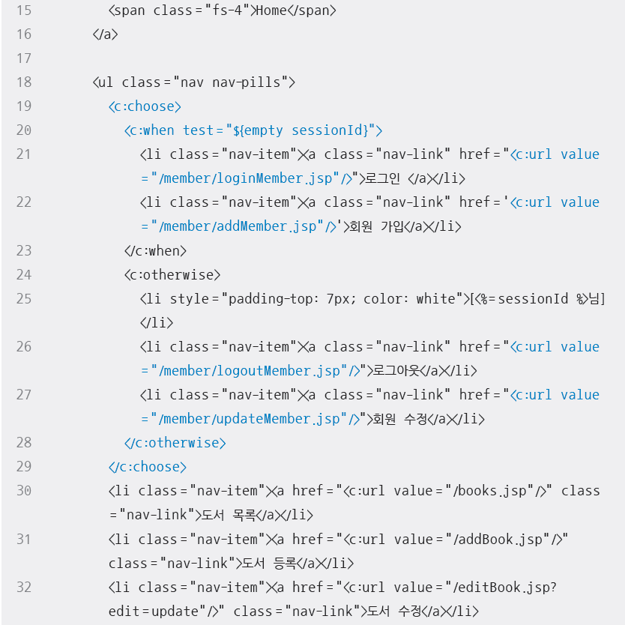
[북마켓] 회원 가입, 수정, 탈퇴하기
[예제 17-11] 데이터베이스에 회원 정보 등록하기
메뉴 페이지 수정하기

Slide 35
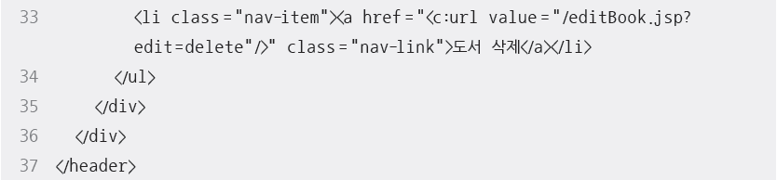
[북마켓] 회원 가입, 수정, 탈퇴하기
[예제 17-11] 데이터베이스에 회원 정보 등록하기

Slide 36
[북마켓] 회원 가입, 수정, 탈퇴하기
회원 가입 관련 페이지 작성
회원 가입 페이지: BookMarket/src/main/webapp/member/addMember.jsp
회원 가입 처리 페이지: BookMarket/src/main/webapp/member/processAddMember.jsp
회원 가입 완료 페이지: BookMarket/src/main/webapp/member/resultMember.jsp
회원 정보 수정, 회원 탈퇴 관련 페이지 작성
회원 정보 수정 페이지: BookMarket/src/main/webapp/member/updateMember.jsp
회원 정보 수정 처리 페이지: BookMarket/src/main/webapp/member/processUpdate Member.jsp
회원 탈퇴 페이지: BookMarket/src/main/webapp/member/deleteMember.jsp
회원 로그인, 로그아웃 관련 페이지 작성
회원 로그인 페이지: BookMarket/src/main/webapp/member/loginMember.jsp
회원 로그인 처리 페이지: BookMarket/src/main/webapp/member/processLoginMember.jsp
회원 로그아웃 페이지: BookMarket/src/main/webapp/member/logoutMember.jsp

